Slide 1
我就是這樣長大的
～水筆仔寶寶的一生～

Slide 2
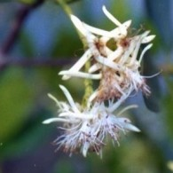
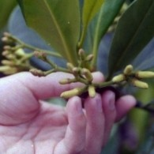
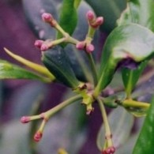
開花
每年五、六月，水筆仔
媽媽就會開花，花朵一
朵朵，就像是白色的小
星星。
七個月
五個月
三個月

Slide 3
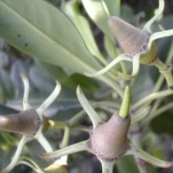
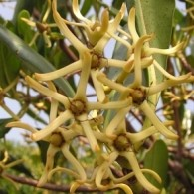
九月花朵謝了，生出種子，小寶寶快要出來和大家打招呼囉！
十月的果實：
水筆仔小寶寶－胎生苗終於出生囉！

Slide 4
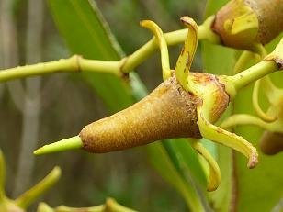
什麼是胎生苗？
水筆仔的果實成熟後，並不像一般植物會掉落，而是繼續留在媽媽（母樹）的枝條上，直接發芽，伸出胚莖，漸漸長成幼苗。
這就是所謂的「胎生苗」。

Slide 5
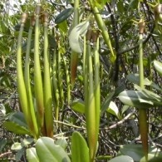
水筆仔寶寶的成長期
寶寶吸收母樹的養分，
繼續成長。胚莖抽長成
為筆狀，一枝枝垂掛在
枝條間。
頂端的胚芽和子葉包在
蒂萼中，在母樹上度過
脆弱的發芽期。

Slide 6
水筆仔小嬰兒－胎生苗
～一年的生長過程～

Slide 7

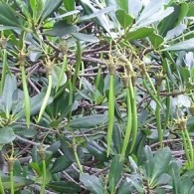
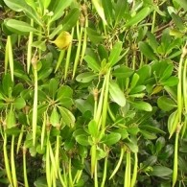
我長高了
十公分
十五公分

Slide 8
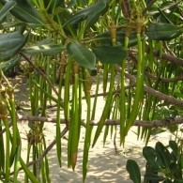
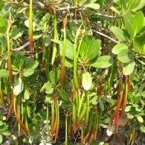
我要成熟了！你注意到了嗎？我的根會變成紅色喲！
二十公分

Slide 9
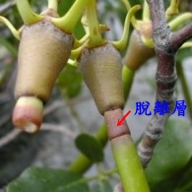
成熟
每年的11月到隔年4月
是胎生苗成熟掉落的時
期，到第二年春天，成
熟的胎生苗就會從母樹
上脫落下來，直直插入
濕軟的泥地裏，開始獨
立生活。
脫離層將胎生苗推出。

Slide 10
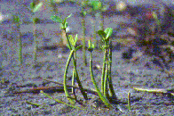
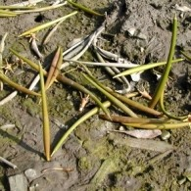
掉落－水筆仔寶寶大冒險
我的運氣真好掉在泥地裡～
你要去哪裡？
水筆仔寶寶如果掉在水中，
會隨水漂流，一接觸陸地，
便會就地生長起來。
胎生苗的內部具有間隙組
織，飽含空氣，因此比重較
水為輕，可以在水面漂流數
月，胚莖表皮還含有不好吃
的單寧酸，可以避免軟體動
物及甲殼類的侵襲。
也因為這樣，水筆仔可以播
遷移世界各地。
嗚嗚嗚～

Slide 11
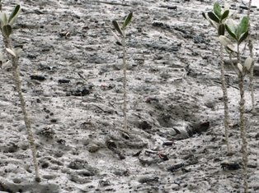
著根
水筆仔寶寶一插入泥
中，就會從根尖伸長出
許多支根，使身體固定
直立。支根不斷的伸
展，來擴大根莖，抓緊
泥土，同時又可以幫助
根部呼吸。

Slide 12
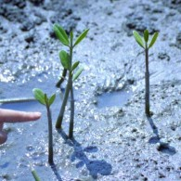
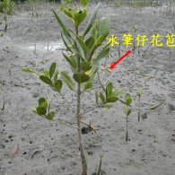
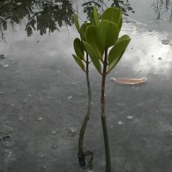
成長

Slide 13
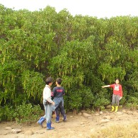
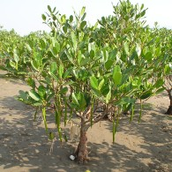
水筆仔寶寶往上抽長，
長出厚厚的綠葉，可以
貯存水分。經過兩年，
就可以開花結果，繼續
傳宗接代了。
三
十
年
八
年

Slide 14
這就是我的一生，
都記住了嗎？
現在換我考考你喔！

Slide 15
百萬小學堂
1、水筆仔媽媽大約會在幾月的時候開花？
(1)十一、十二月
(2)三、四月
(3)五、六月
(4)七、八月

Slide 16
百萬小學堂
2、水筆仔的胎生苗什麼時期會成熟掉落？
(1)每年的10月到隔年8月
(2)每年的11月到隔年4月
(3)每年的2月到9月
(4)每年的秋天

Slide 17
百萬小學堂
3、水筆仔寶寶屬於以下哪一種類型？
(1)卵生
(2)胎生
(3)卵胎生
(4)果實成熟後，會像一般植物一樣掉落

Slide 18
百萬小學堂
4、水筆仔的胎生苗成熟時會有什麼特徵？
(1)它會腐爛
(2)它會結果實
(3)它的根會變成紅色的
(4)它會發出香味

Slide 19
百萬小學堂
5、請排出水筆仔的生長順序？
(1)開花、發芽、成熟、掉落、著根
(2)開花、成熟、掉落、發芽、著根
(3)發芽、著根、開花、成熟、掉落
(4)著根、開花、成熟、掉落、發芽

